Slide 1


Slide 2

BREAF IGFTECH – Conectando dados e eficiência

Slide 3



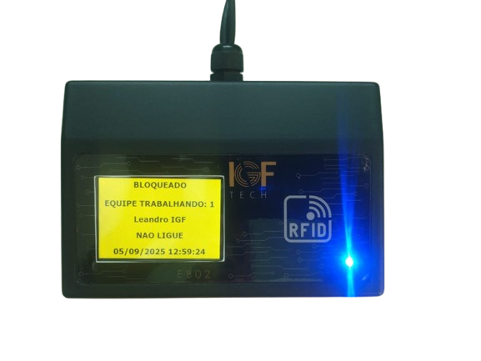

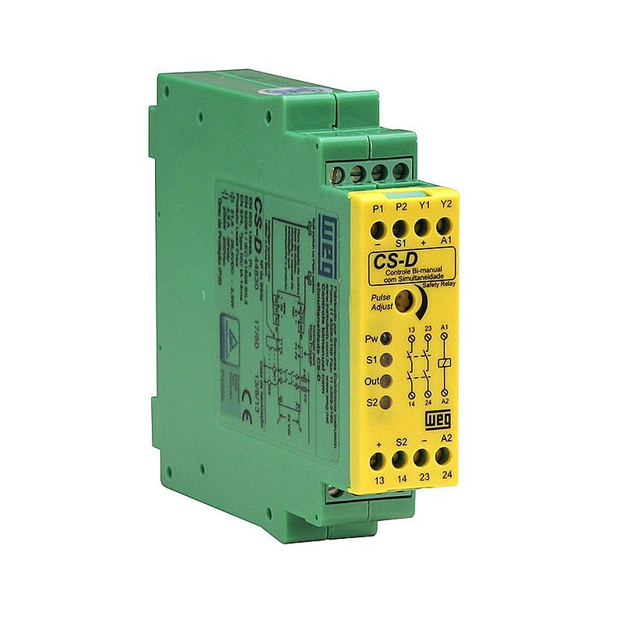
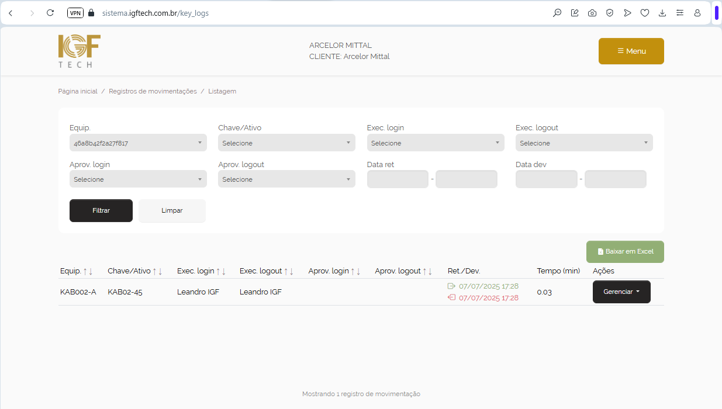


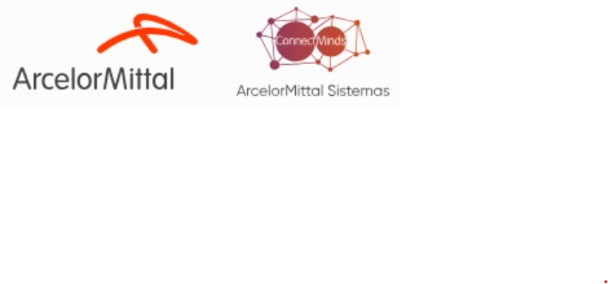
SOLUÇÕES IGFTECH
GESTÃO DE BLOQUEIOS DE SEGURANÇA EM EQUIPAMENTOS INDUSTRIAIS - EB01
SSL: 443
SSL: 443
CLOUD AWS S3
Relê de segurança conforme requisitos da NR12
Display de 2.4 e sistema com acionamento duplo (NR12)
Sistema homologado pela AMS
Leitor de crachás RFID 13.7Mhz ou 125Khz

Slide 4
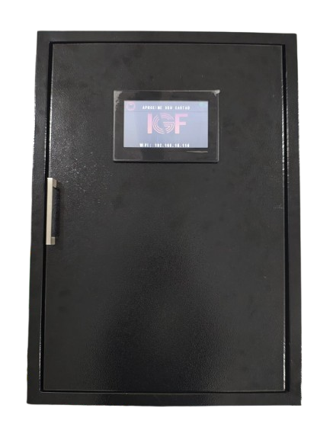
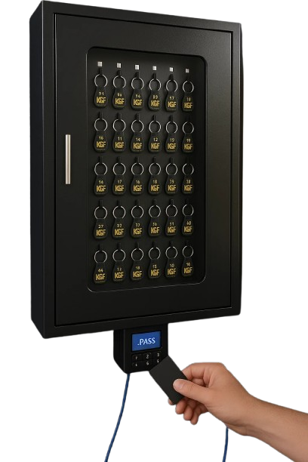
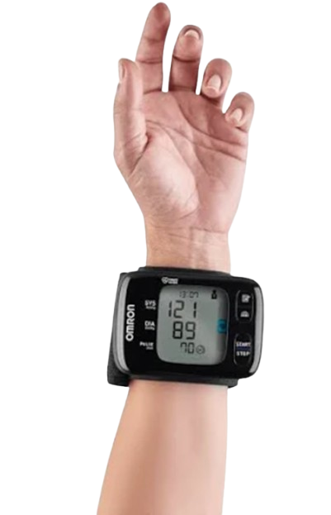



SOLUÇÕES IGFTECH
CONTROLE DE ACESSO DE CHAVES DE SEGURANÇA - KAB01 / 42 CHAVES
SSL: 443
SSL: 443
Interface Touch de 7” com Tranca Eletromagnética, Monitoramento de Abertura, acesso em duas etapas (aprovador e executor) com Checklist de Segurança
CLOUD AWS S3
Leitor de crachás RFID 13.7Mhz ou 125Khz
Sistema homologado pela AMS
Sistema de monitoramento e controle de pressão bluetooth integrado ao quadro, com acionamento liberado somente quando os níveis estiverem dentro dos limites aceitáveis

Slide 5
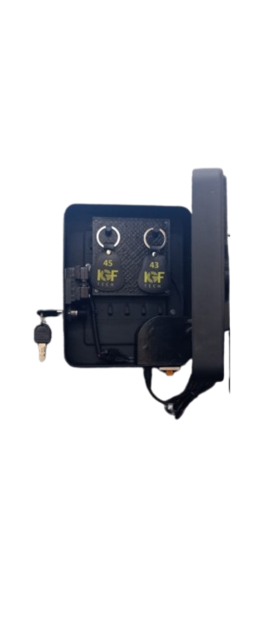
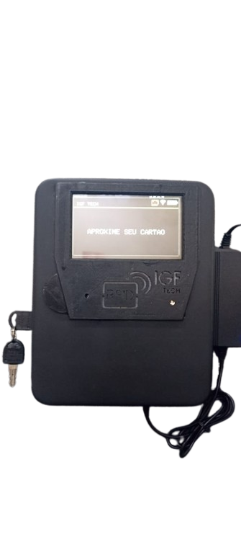
SOLUÇÕES IGFTECH
CONTROLE DE ACESSO DE CHAVES DE PEMT - KAB02 / 2 CHAVES
SSL: 443
SSL: 443
CLOUD AWS S3
Interface Touch de 4.3” com Tranca Eletromagnética, Monitoramento de Abertura, acesso em duas etapas (aprovador e executor) com Checklist de Segurança
Sistema homologado pela AMS
Leitor RFID 13.7Mhz ou 125Khz

Slide 6

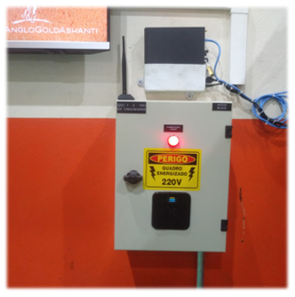
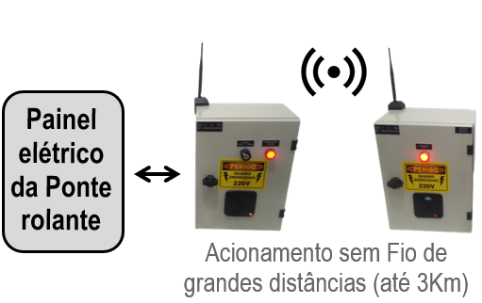

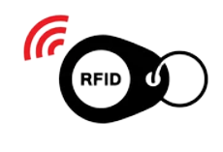
SOLUÇÕES IGFTECH
SISTEMA DE CONTROLE DE ACESSO SEM FIO PARA EQUIPAMENTOS CRÍTICOS
RFIDAB-SF2
SSL: 443
CLOUD AWS S3
SSL: 443
Interface amigável com gerenciamento de acessos e certificados (NR10, NR35, etc..)
Leitor RFID 13.7Mhz ou 125Khz

Slide 7
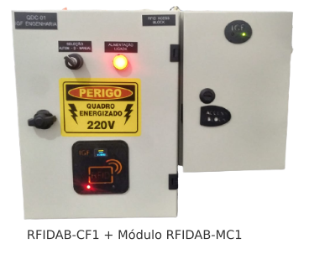
SOLUÇÕES IGFTECH
CONTROLE DE ACESSO DE EQUIPAMENTOS CRÍTICOS - RFIDAB-CF1 + RFIDAB-MC1
SSL: 443
CLOUD AWS S3
SSL: 443
Interface amigável com gerenciamento de acessos e certificados (NR10, NR35, etc..)
Painel eletrônico para gestão do controle remoto da ponte rolante
com abertura e fechamento inteligente
Leitor de crachás RFID 13.7Mhz ou 125Khz

Slide 8
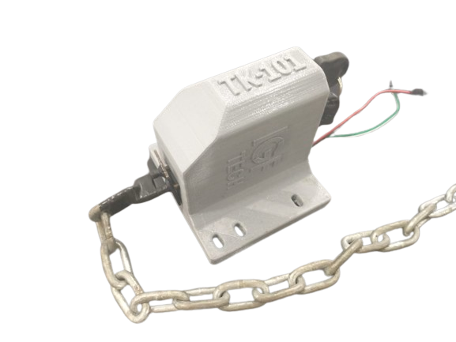
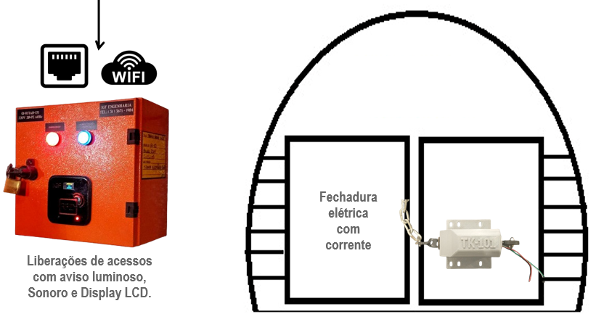
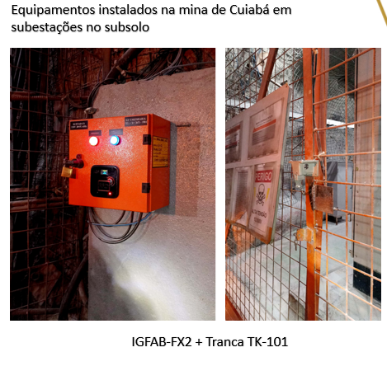
SOLUÇÕES IGFTECH
CONTROLE DE ACESSO PARA LOCAIS CRÍTICOS
RFIDAB-FX2 + TK-101
Exclusiva tranca eletromagnética com corrente para portões de duas bandeiras
SSL: 443
CLOUD AWS S3
Leitor RFID 13.7Mhz ou 125Khz

Slide 9
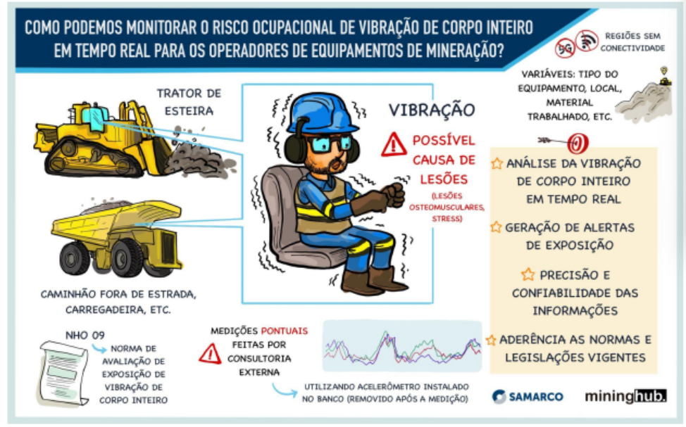
O DESAFIO

Slide 10
O PROBLEMA
A exposição ocupacional à vibração de corpo inteiro em operadores de equipamentos móveis na mineração representa um risco relevante à saúde dos colaboradores da Samarco. Essa exposição prolongada pode causar danos músculo esqueléticos, neurológicos e vasculares, além de gerar passivos trabalhistas, absenteísmo e perda de produtividade. A NR 15 classifica a vibração como condição insalubre quando excede limites de tolerância, exigindo controle rigoroso. De 2018 a 2023, foram registrados 64 afastamentos relacionados a doenças osteomusculares, sendo 6 com mais de 15 dias de afastamento. As avaliações atuais são pontuais e não representam fielmente a realidade diária dos operadores.

Slide 11
A SOLUÇÃO PROPOSTA
Integrações do sistema CLOUD IGFTECH
Nosso sistema CLOUD IGFTECH integra-se ao sistema de vibração da empresa parceira 42WE, certificado pela NR-15 e equipado com processador ARM-M7 para cálculos avançados e processamento de até 9 eixos simultâneos (3 sensores triaxiais).Além disso, oferecemos integração com nosso sistema de leitores RFID, que operam nas frequências 13,7 MHz ou 125 kHz (podendo ser trocados por leitores biométricos), com banco de dados local e capacidade de funcionamento OFFLINE. Esses leitores podem prover conectividade via Wi-Fi ou LoRa, garantindo flexibilidade nos pontos de recepção de dados.
O sistema de vibração proposto atende normas nacionais e internacionais como:
• NHO 09: 2013 - Avaliação da exposição ocupacional a vibrações de corpo inteiro.
• NHO 10:2013 - Avaliação da exposição ocupacional a vibrações em mãos e braços.
• NR 15 (Anexo 8) - Atividades e operações insalubres – Vibrações.
• ISO-8041-1:2017 - Resposta humana a vibrações – Instrumentação para medições.
• ISO-2631 -1:1997- Avaliação da exposição humana a vibração de corpo inteiro.
• ISO-5349 -1:2001- Medição e avaliação da exposição humana a vibração transmitida as mãos.

Slide 12
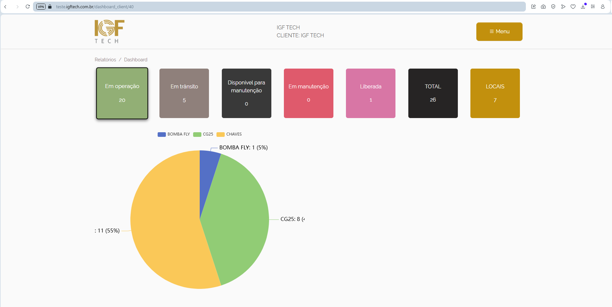
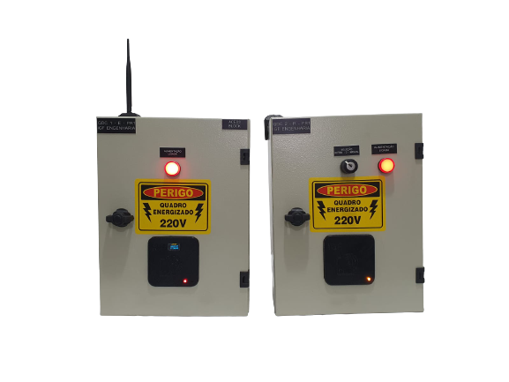

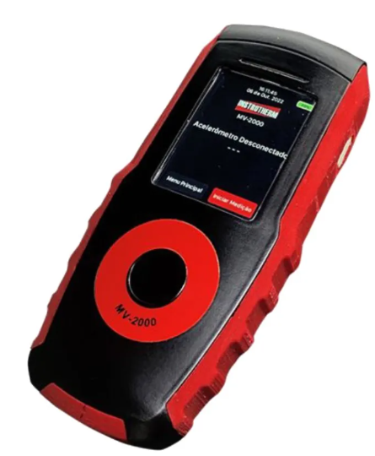
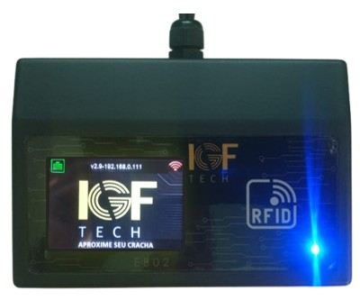
SOLUÇÃO
SSL: 443
SSL: 443
CLOUD AWS S3
Transmissões de dados em locais de cobertura (postos de abastecimento, embarque e desembarque de operadores, etc...)
Acess Point
Ou LoRa WAN
Sensor de 3 eixos
No Painel
Sensor de 3 eixos
No Banco
Medidor Vibração Corpo Humano Vmb Vci
Leitor RFID ou biométrico

Slide 13
BENEFÍCIOS
Integração com sistema de captura de vibração
Atende a todos os requisitos normativos e técnicos necessários.
Pode utilizar a infraestrutura Wi-Fi já existente, sendo necessária apenas a criação de uma VLAN dedicada para o nosso sistema que roda em AWS S3.
Controle de acesso de operadores com até 3 certificados (NR, etc.) e 1 certificado exclusivo de acesso.
Dashboards personalizados para monitoramento em tempo real e geração de relatórios.
Baixo custo de manutenção, utilizando equipamentos e peças de fácil aquisição no mercado nacional.
Possibilidade de desenvolvimento de um produto final customizado para aplicações em veículos pesados.

Slide 14
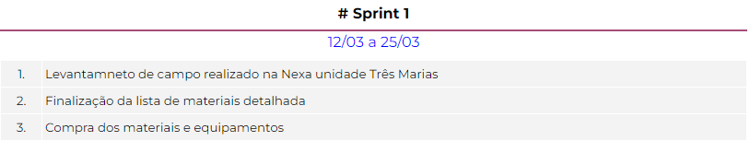
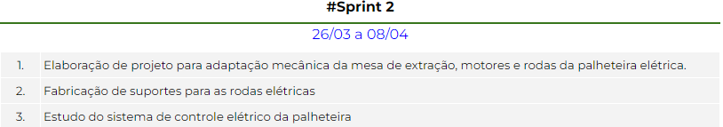
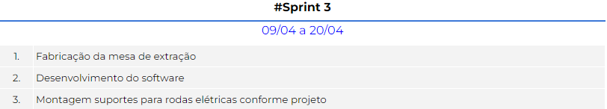
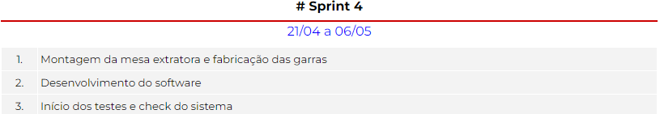

CRONOGRAMA

Slide 15
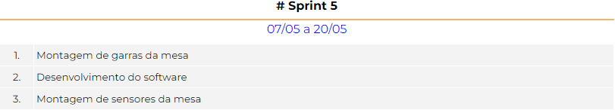
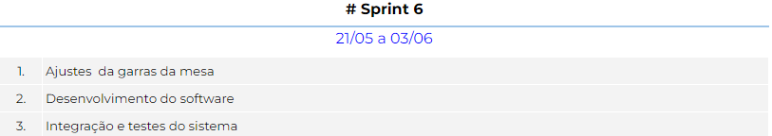
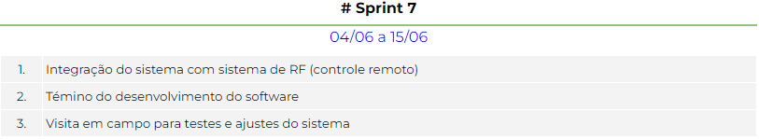
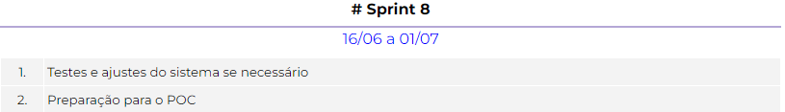
CRONOGRAMA

Slide 16
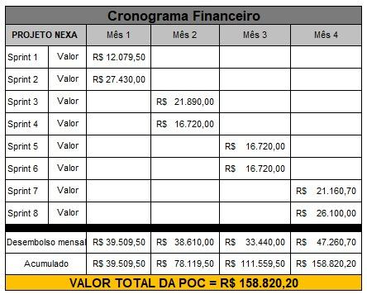


ORÇAMENTO
Estamos compartilhando os riscos com o mineradora madrinha, uma vez que iremos assumir os custos de parte do desenvolvimento e dos equipamento no valor de R$ 50.555,00.

Slide 17
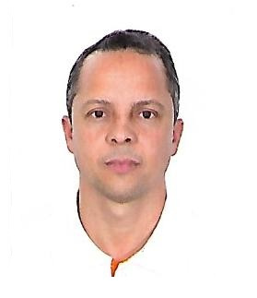
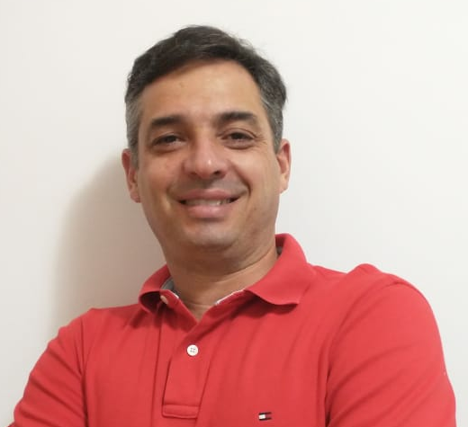
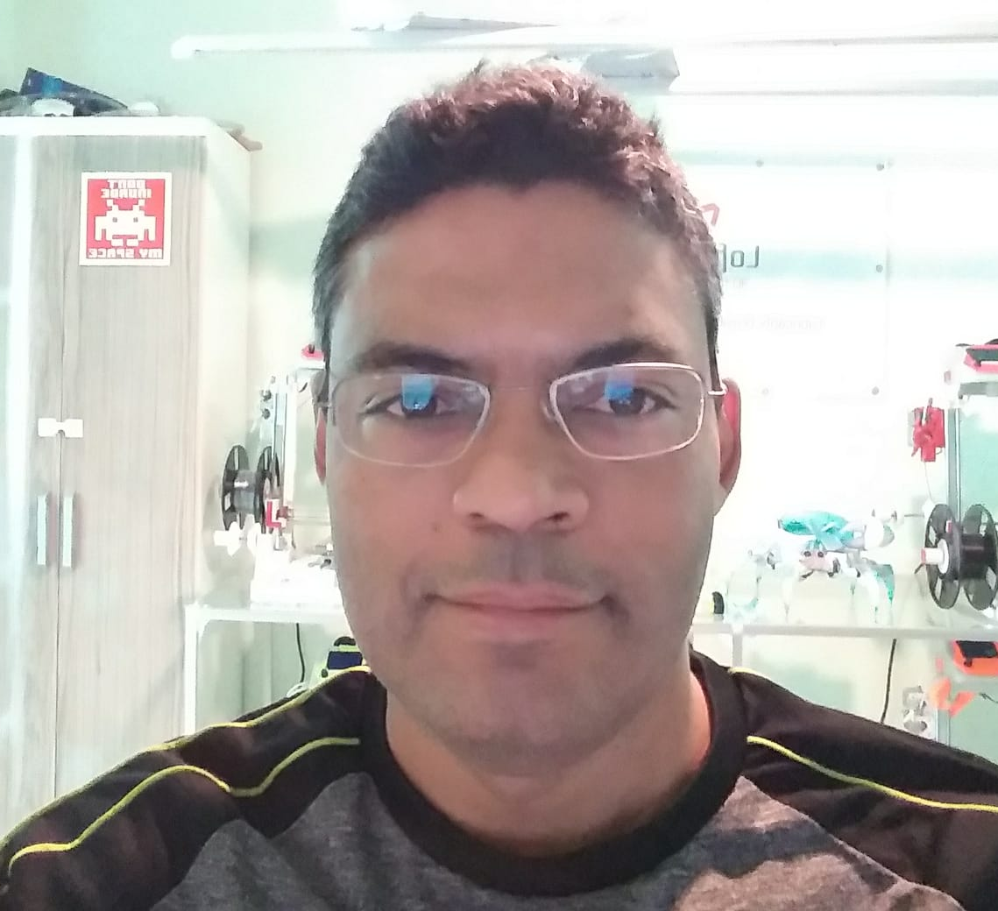
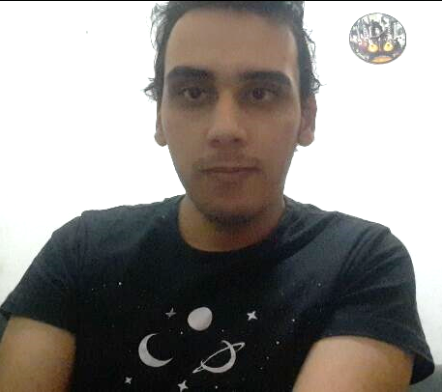
EQUIPE PRINCIPAL
Anderson Guimarães - Economista, pós graduação em “ gestão de custos e controladoria” e “engenharia de custos e orçamentos”. Atua no ramo de mineração a mais de 12 anos. Responsável por controle financeiro/orçamentário, planejamento de obras, elaboração de orçamentos, elaboração e análise de indicadores.
Igor Guimarães Fantini - Profissional com 27 anos de experiência nas áreas de engenharia Elétrica e Segurança do trabalho, MBA em gestão de negócios. Empreendendo desde de 2004, gerenciamento de projetos de pequeno, médio e grande porte em multinacionais. Responsável por gerenciar os recursos e operações gerais, finanças, monitorar o fluxo de caixa, planejamento financeiro, além de controlar metas e objetivos.
Leandro Luiz do Espirito Santo - Engenheiro de Telecomunicações Sênior com 17 anos de experiência. Inventor, ponto central de comunicação responsável pela criação e desenvolvimento dos protótipos, fiscalizando os testes e validações dos produtos. Sólidos conhecimento em eletrônica , programação em python, c++, java e Banco de dados SQL.
Arthur Carlos de Faria - Engenharia de Controle e Automação pelo IFMG. Técnico em Automação Industrial.
Conhecimentos avançados em programação em python, c++, java e eletrônica. Atuo no desenvolvimento de hardware e firmware das impressoras 3D, kits robóticos e protótipos.

Slide 18


Igor Fantini
(31) 9992-6910
engenharia@igfengenharia.com.br
igfengenharia.com.br

